Slide 1
Etaleren
Week 3

Slide 2
Les 3 Indeling van de etalageruimte
Symmetrie/Asymmetrie.
Voeg de verschillende onderdelen bij elkaar,
maak daarbij een keuze voor :
Een symmetrische of een asymmetrische compositie.

Slide 3
symmetrische compositie
Een symmetrische compositie:
De verschillende onderdelen in de etalage zijn vanuit het midden samengevoegd.
De rechterkant van de etalage is het spiegelbeeld van de linkerkant van de etalage.
De voordelen van een symmetrische compositie:
De aandacht van de kijker wordt naar het midden getrokken.
Deze compositie zorgt voor rust en ziet er overzichtelijk(duidelijk) uit.

Slide 4
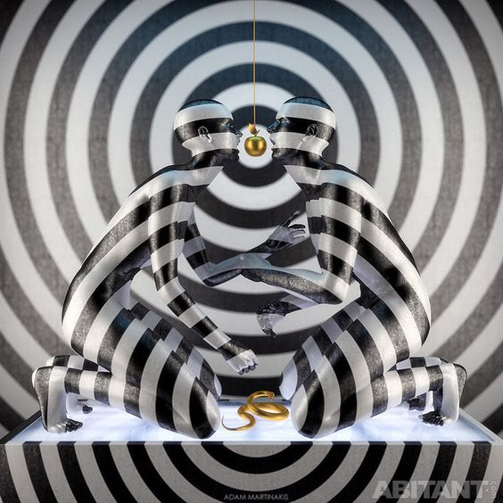
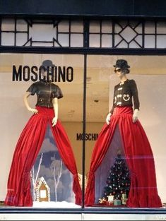
Deze etalage is symmetrisch ingedeeld:
De richting van de vormen is gedeeltelijk verticaal en diagonaal. Je kunt als het ware een rechthoek om de om de hele opstelling(compositie) tekenen.
De 7 opgestapelde doosjes zie je steeds weer terugkomen, deze manier van opstellen noemt men ritmisch.

Slide 5
opdracht
Zoek voorbeelden op internet. Deze voorbeelden dienen als inspiratiebron
De opdrachten maak je zelf
De opdracht mag je uitvoeren in bijvoorbeeld een collage of tekenen.
Opdracht 1
Maak een etalage, de indeling van de etalage is symmetrisch, en de opstelling van de producten is in een diagonale lijn.

